Slide 1
設計模式專題實作 俄羅斯方塊
組員：陳映潔、張永原、林承毅

Slide 2
團隊分工

Slide 3
團隊分工
設計模式
程式碼：
組員：張永原
內容：導入設計模式
使用者介面：
組員：陳映潔
內容：素材製作
組員：林承毅
內容：導入素材
其他（PPT）：
組員：張永原
程式碼
使用者介面
素材

Slide 4
設計模式使用

Slide 5
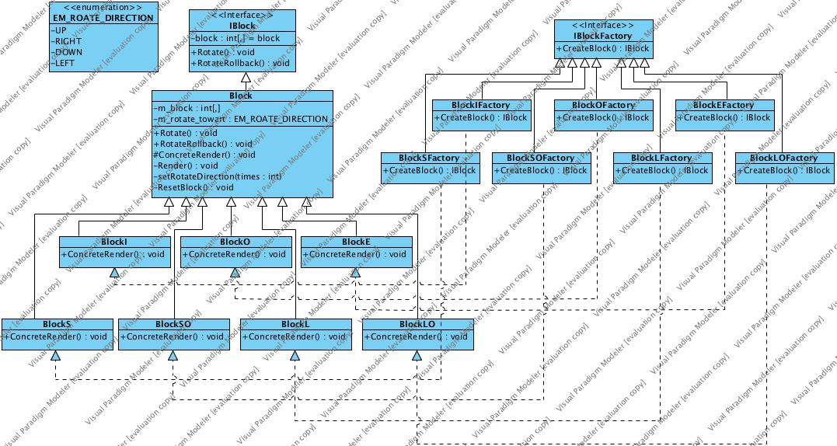
Factory method（BlockFactory.cs）

Slide 6

Singleton pattern（Container.cs）

Slide 7
Template pattern（Block.cs）

Slide 8
素材導入

Slide 9
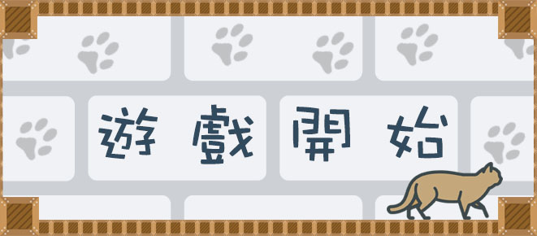
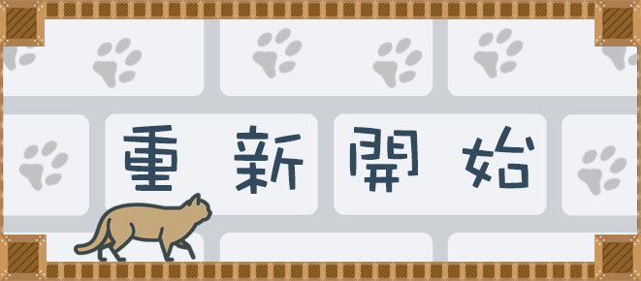
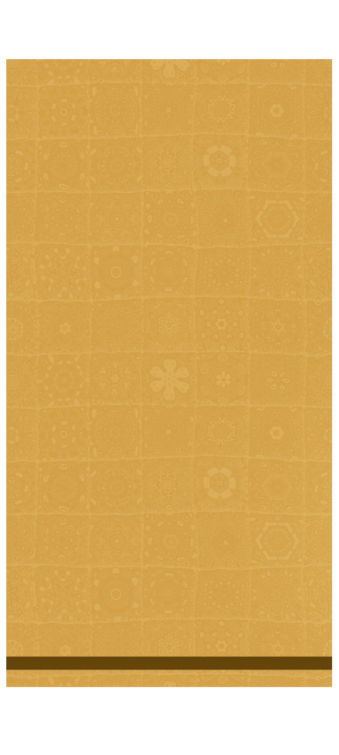




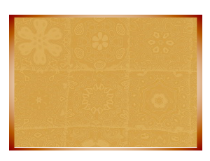
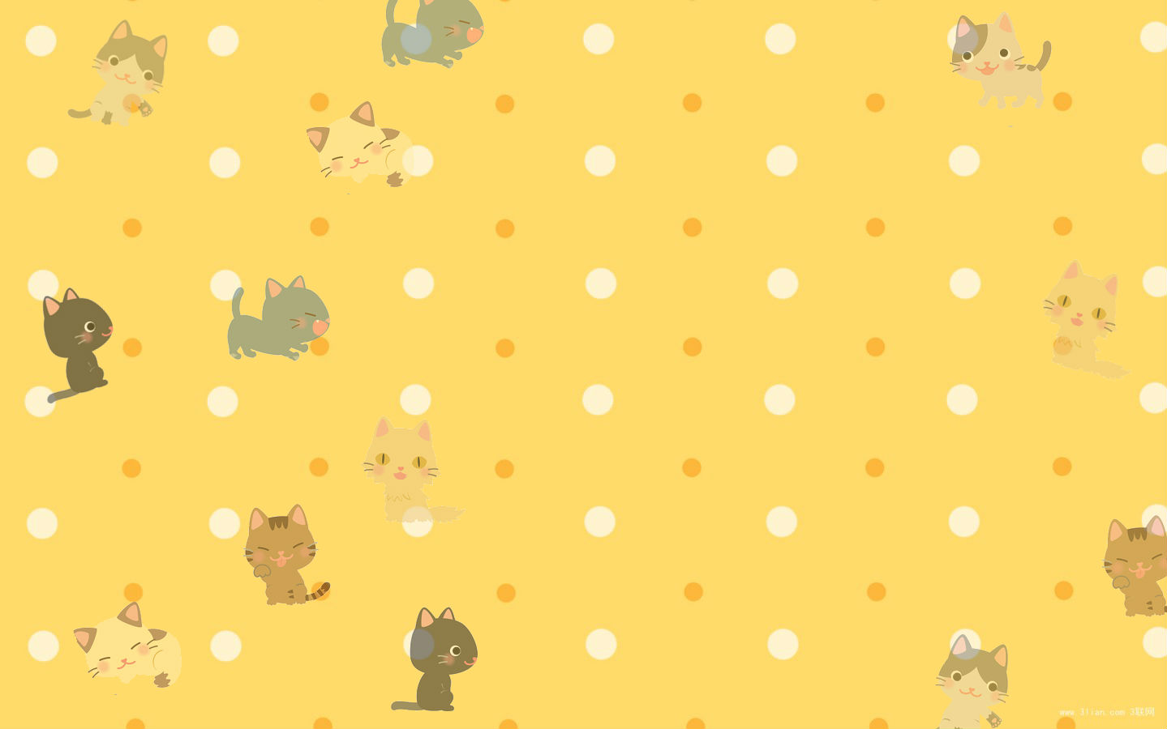



素材

Slide 10
成果展示

Slide 11
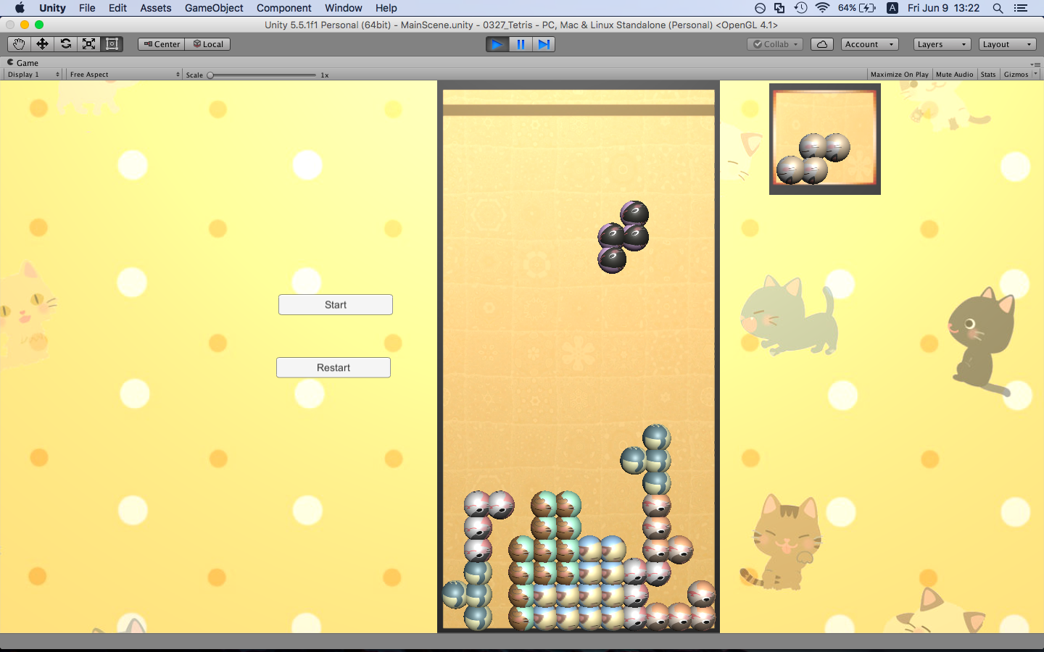
成果

